Slide 1
O DIREITO À ÁGUA
PAINEL II – O Valor da Água - PEDRO KRUPENSKI

Slide 2
O DIREITO À ÁGUA
Há várias e muito ricas abordagens possíveis a este tema.
Vou cingir-me à abordagem da cooperação internacional para o desenvolvimento segundo a qual tem que ser assegurada:
“a capacidade de uma população salvaguardar o acesso sustentável a quantidades adequadas e de qualidade aceitável de água para manter os meios de sustento, o bem-estar humano e o desenvolvimento socioeconómico, para garantir a proteção contra a contaminação da água e os desastres a ela relacionados, e para preservar os ecossistemas em um clima de paz e estabilidade política” – a segurança hídrica

Slide 3
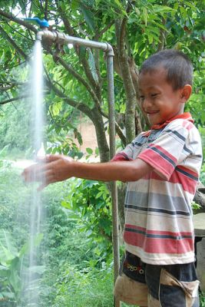
A DIMENSÃO DO PROBLEMA
Atualmente 750 milhões de pessoas não têm acesso potável, enquanto cerca de 2 milhões de crianças abaixo dos cinco anos morrem a cada ano por falta de água potável e de saneamento adequado.
Estima-se que a procura de água cresça em 40% até 2030 e que 1,8 mil milhões de pessoas (1/6 da população mundial), em breve, vivam em países ou regiões afetadas pela escassez hídrica.
A ONU afirma que daqui a 17 anos (2030), a procura por água vai superar a oferta em mais de 40%. Em 2050 a situação será pior pois a população mundial será de 9 mil milhões de habitantes.
DIREITO À ÁGUA
2
x

Slide 4
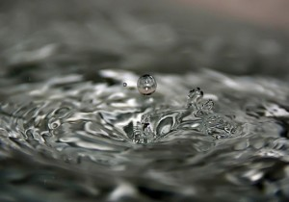
ALGUNS RISCOS REAIS
Alterações climáticas (cheias mais intensas e secas mais longas)
Crescimento populacional
Rápida urbanização e pressão populacional
Ineficácia dos sistemas de aproveitamente de águas tratadas (Tóquio 80% em 1945 e 3% em 2010)
TTIP (destruição – fracking – e privatização)
Água como comodity – especulação financeira
A utilização da água como “arma” (Israel e Cisjordância)
DIREITO À ÁGUA
3
x

Slide 5
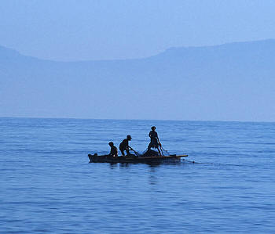
ALGUMAS MEDIDAS …
O direito à água e ao saneamento como Direito Humano (ONU)
Integrado na UE como política comunitária e externa (ICE “Right to Water”)
Integração na Agenda Pós-2015
ODS
Localização da Universalidade
Força Vinculativa … precisa-se!
“A legislação não modificará o coração, mas restringirá os sem coração”
Martin Luther King
DIREITO À ÁGUA
4
x

Slide 6
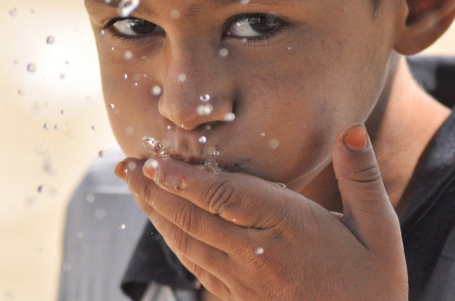
E NÓS COMO INDIVIDUOS?
Sabendo que, em média:
- São precisos 155 litros de água para fazer um litro de cerveja?
- São necessários 1.600 litros de água para produzir 1 kg de arroz?
- São precisos 43 mil litros de água para produzir 1 kg de carne bovina?
- São precisos 10 mil litros de água para fabricar umas calças de ganga?
- São precisos 60 mil litros de água para produzir um carro?
… A mudança de hábitos para um consumo responsável ditará o rumo!
DIREITO À ÁGUA
5
x

Slide 7
CONTACTO
OBRIGADO!
Instituição Oikos – Cooperação e Desenvolvimento
Email pedro.krupenski@oikos.pt
Site www.oikos.pt
PEDRO KRUPENSKI
DIREITO À ÁGUA
6
x

